Slide 1

工作文件仅限本院师生阅览
请勿外传！！！
厦门大学信息学院
劳动教育必修学分解读
（2025年9月更新版）
时 间：2025年9月

Slide 2

基本情况
工作文件仅限本院师生阅览
请勿外传！！！
根据学校11月份发布的最新文件，学院结合实际修订劳动教育文件
请同学们认准新文件——
《厦门大学信息学院“新时代中国特色社会主义劳动教育”本科生必修课实践学时安排及认定细则（2024年12月）》
特别提醒！截至最后一次认定时（大三下的暑假），没有获得该学分，无法保研！！！

Slide 3
基本情况
工作文件仅限本院师生阅览
请勿外传！！！
1、理论学习需要到劳动教育课程管理系统完成。
2、实践部分32学时，包含：
专业技能模块12学时：“学科入门实践”（为必修项，需修满4学时）；
志愿公益模块10学时：只接受志愿汇的工时进行认定；
日常生活模块10学时。

Slide 4
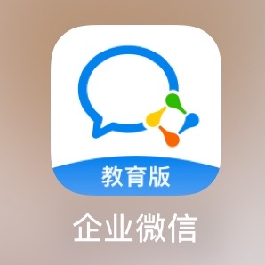
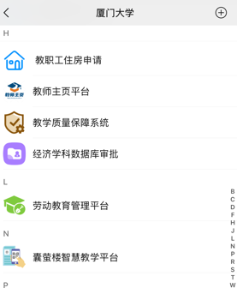
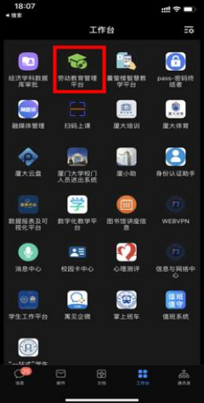
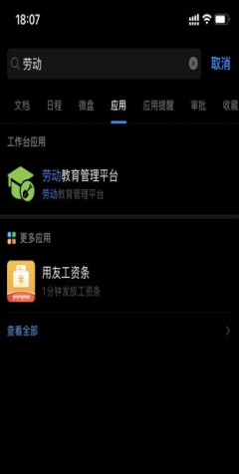
基本情况
工作文件仅限本院师生阅览
请勿外传！！！
学时认定全部在系统完成，不再组织线下认定，方便同学自查学时，及时查漏补缺
操作指南：
登录厦门大学企业微信，点击底部的“工作台”搜索“劳动教育课程管理系统”，点击进入即可

Slide 5
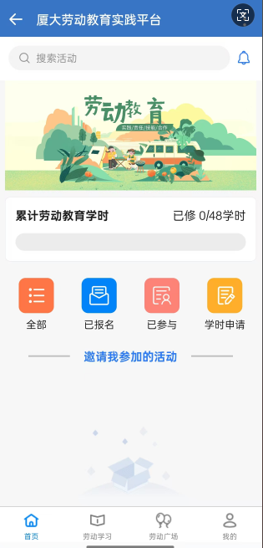
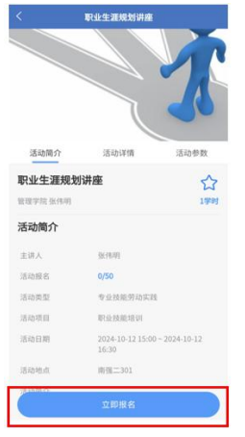
系统操作指南
工作文件仅限本院师生阅览
请勿外传！！！
活动报名：
进入应用，在应用底部找到并点击“劳动广场”选项。
在劳动广场页面中，可以查看当前全部活动列表（也可进入应用的“首页”，点击“全部”按钮查看全部活动列表）；在活动列表中，浏览并选择感兴趣的活动，点击详情页下方“立即报名”按钮即可报名活动。

Slide 6
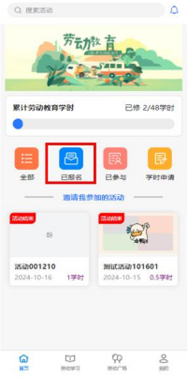
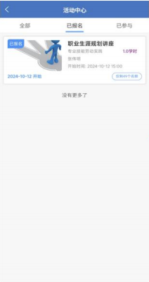
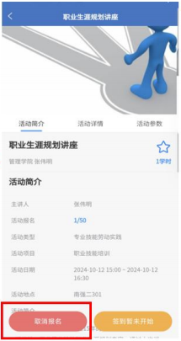
系统操作指南
工作文件仅限本院师生阅览
请勿外传！！！
取消报名：
进入应用首页，点击“已报名”活动，选择需要取消报名的活动，点击下方“取消报名”按钮即可取消报名该活动。

Slide 7
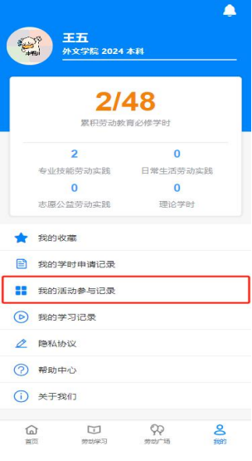
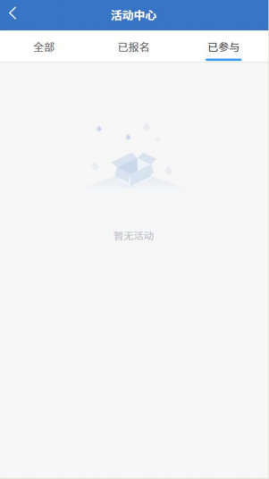
系统操作指南
工作文件仅限本院师生阅览
请勿外传！！！
活动报名：
进入应用，在页面底部找到并点击“我的”按钮或链接。在“我的”页面中，找到并点击“我的活动参与记录”选项。
在“我的活动参与记录”页面中，用户可以看到自己参加的所有活动。

Slide 8
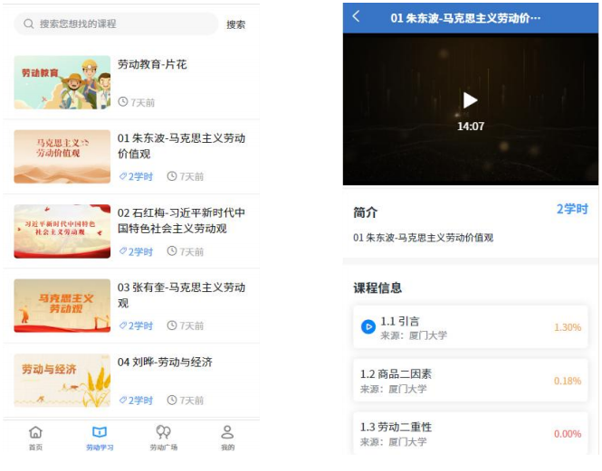
线上理论学习
工作文件仅限本院师生阅览
请勿外传！！！
劳动课程线上学习：
进入应用，在应用底部找到并点击“劳动学习”选项。在劳动学习页面可查看当前发布的劳动学习课程，选择需要学习的劳动课程，点击并进入课程页学习，系统会自动记录学时。
注意：如需在 PC 端观看课程视频，可在电脑上打开企业微信，登录厦门大学企业微信，进入工作台，点击进入“劳动教育课程管理系统”，打开劳动学习课程进行学习。

Slide 9
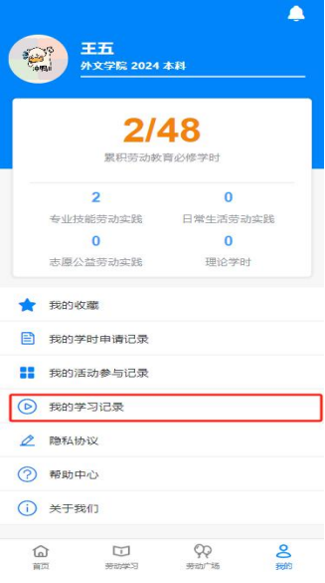
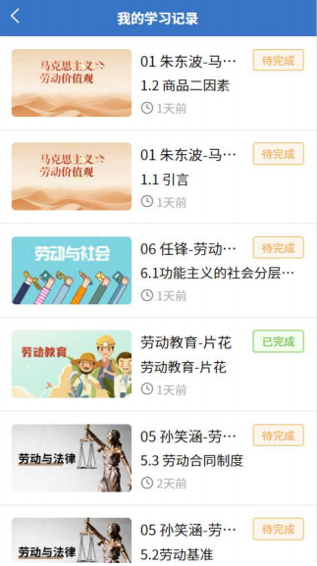
学习情况自查
工作文件仅限本院师生阅览
请勿外传！！！
劳动学习情况自查：
进入应用，在页面底部找到并点击“我的”按钮或链接。在“我的”页面中，找到并点击“我的学习记录”
选项。在“我的学习记录”页面中，用户可以看到自己的课程学习情况。

Slide 10

申请学时
工作文件仅限本院师生阅览
请勿外传！！！
每次活动后，一般一个月内会在活动群分享证明材料，也可在网盘获取：
通过网盘分享的文件：2025年9月至今劳动学时证明材料链接: https://pan.baidu.com/s/1FpeKBL950jofJBWK6NCM6g?pwd=xxxy 提取码: xxxy
获取证明材料后找对应负责人（后续通知）汇总学时。

Slide 11
特殊学时获取
工作文件仅限本院师生阅览
请勿外传！！！
生涯咨询学时获取：
该类学时无需申请，系统会定时同步 24365 就业育人数智平台的数据。
系统同步数据后学生可以在“我的学时申请记录”查看到对应的草稿数据，学生可点击进入查看详情，需要补充信息可自行完善，点击下方“提交申请”即可提交至审核流程，等待辅导员审核完成后可获得对应学时。

Slide 12
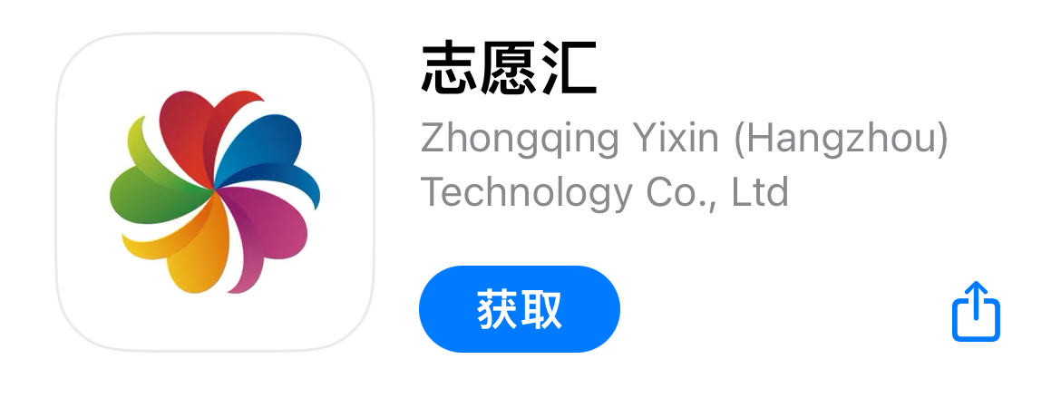
特殊学时获取
工作文件仅限本院师生阅览
请勿外传！！！
志愿公益部分10个学时
该类学时无需申请，系统会自动同步“志愿汇”APP上的志愿时数。

Slide 13

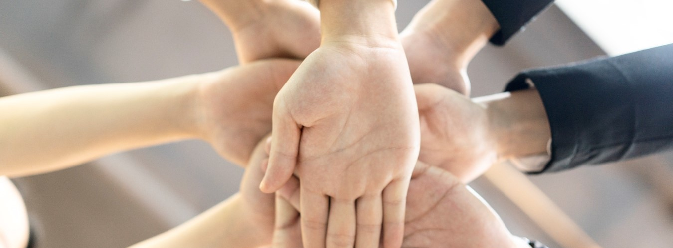

劳动实践 三个部分
工作文件仅限本院师生阅览
请勿外传！！！
01
02
03
专业技能劳动实践
志愿公益劳动实践
日常生活劳动实践
1.学时要求：12学时（其中，学科入门实践为必修项，至少完成4学时）。
2.认定形式：由相关指导教师记录审核、科学评价学生参加专业技能劳动实践的活动情况。
3.可选项目
（1）学科入门实践（2）职业技能培训（3）就业指导系列比赛（4）“一对一”生涯咨询服务（5）“四走”参访活动（6）学生团队创新创业活动（7）学生作为演职人员全程参加的美育第二课堂实践活动（8） 项目开发（9）社会实践（10）朋辈导师
1．实践形式：校园志愿服务活动、社区志愿服务活动
2．学时要求：10学时
3．认定形式：根据“志愿中国·志愿汇”平台提供的志愿服务时长记录，2个志愿服务工时认定为1个学时，其他形式的证明材料不予认定，由系统根据工时数自行认定。
1．实践形式：日常生活实践活动
2．学时要求：10学时
3．认定形式：由辅导员或相关活动带队老师客观记录审核、科学评价学生参与日常生活劳动实践情况、垃圾分类情况以及宿舍卫生检查情况。
4．可选项目
（1）宿舍安全与卫生
（2）垃圾分类督导
（3）体验类活动

Slide 14
专业技能劳动实践
工作文件仅限本院师生阅览
请勿外传！！！
（1）学科入门实践
具体认定标准为：
参与活动1次可获1个学时
认定形式：
学院在系统发布活动，学生自主报名，按时签到签退，可获1个学时。
学生全程参加校院两级举办的各类讲座，接受学科滋养及人文素养熏陶，如学院学术科技月、学校群贤大讲堂、大型思政课、海岳学术云等，活动以学院发布为准。

Slide 15
专业技能劳动实践
工作文件仅限本院师生阅览
请勿外传！！！
（2）职业技能培训
具体认定标准为：参与活动1次可获1个学时。
认定形式为：参与院级及以上主题活动，且在厦门大学24365就业育人数智平台完成报名和签到，每次获1个学时。
24365平台登录网址：https://jy.xmu.edu.cn/
学生参与学校、学院开展的围绕“生涯规划、求职应聘、职业发展、观念引导”等方面内容或者与专业相关的职业技能培训，参与形式包括校园招聘会、素质拓展、实践考察、工作坊、讲座、沙龙等。

Slide 16
专业技能劳动实践
工作文件仅限本院师生阅览
请勿外传！！！
具体认定标准为：
市级以上奖项获4个学时，校级奖项获3个学时，院级奖项获2个学时，参与比赛但未得奖获1个学时（同一比赛不同级别获奖取最高项）。
认定形式为：学生自行在系统提交证明材料申请学时，学院进行审核认定。
（3）就业指导系列比赛
学生参与国家、省市级以及学校开展的就业指导系列比赛，如大学生职业规划大赛、模拟招聘大赛、简历制作大赛等。

Slide 17
专业技能劳动实践
工作文件仅限本院师生阅览
请勿外传！！！
具体认定标准为：
参与活动1次可获1个学时。
认定形式为：
通过厦门大学24365就业育人数智平台预约并参与生涯咨询服务或生涯测评，每次完成可获1个学时。
（4）“一对一”生涯咨询服务
学生参与学生就业创业指导中心“一对一”生涯咨询服务及学生生涯测评，通过自我了解、学涯规划、职业探索、职业决策、求职技巧、求职心理等环节的咨询，应对生涯规划命题。

Slide 18
专业技能劳动实践
工作文件仅限本院师生阅览
请勿外传！！！
具体认定标准为：
参与活动1次可获1个学时。
认定形式为：
学校或学院在系统发布活动，学生自主报名，按时签到签退，可获1个学时。
（5）“四走”参访活动
学生参与学校、学院或其他单位开展的“四走”（走名企、走名家、走名品、走名园）“访企拓岗”等参访活动，实地调研知名企业、特色园区，对话卓越企业家。

Slide 19
专业技能劳动实践
工作文件仅限本院师生阅览
请勿外传！！！
（6）学生团队创新创业活动
具体认定标准为：创业团队揭榜创新需求并产生合作团队各成员可获2学时；入驻企业示范基地孵化团队各成员获2学时，入驻校内创客空间各获1学时；获评“厦大-金圆大学生创新创业基金”、“厦大-思明留才基金”、大中专毕业生创业省级资助项目可获1学时；创业项目参与各类创新创业大赛获奖团队成员获2个学时，参与比赛但未获奖获1个学时。
认定形式为：学生自行在系统提交证明材料申请学时，学院进行审核认定。
学生创业团队揭榜学校结对企业示范基地创新需求并产生合作关系；在学校结对企业示范基地入驻孵化、接受基地创业就业导师指导；提交《厦门大学创客空间入驻申请书》获学院推荐入驻校内创客空间；获“厦大-金圆大学生创新创业基金”和“厦大-思明留才基金”立项资助；创业项目获评大中专毕业生创业省级资助项目；参与创新创业大赛。

Slide 20
专业技能劳动实践
工作文件仅限本院师生阅览
请勿外传！！！
（7）学生作为演职人员全程参加的美育第二课堂实践活动。
认定形式：学生提供活动组织方出具的证明材料，自行在系统提交材料申请学时，学院进行审核认定；学院在系统中发布美育类活动，学生自主报名，按时签到签退，可获1个学时。
备注：同一活动担任不同角色，不得累计加分，例如：参与学院心理剧编排活动，既是导演又是演员，仅按1次活动加分。
具体认定标准为：校史精品剧目，包括《哥德巴赫猜想》《遥望海天月》《长汀往事》《嘉庚颂》《南强颂》《陈嘉庚》《南强红笺》等，计4个学时；
国家级、省市级以及学校开展的各类大学生艺术展演和文化艺术类竞赛活动，市级及以上奖项获4个学时，校级奖项获3个学时，参与比赛但未得奖获1个学时（同一比赛不同级别获奖取最高项）；
其他学校、学院开展的美育实践活动，活动包括但不限于各类晚会演职人员、学院啦啦操带训团队（含队员）、学院合唱团带训团队（含队员）、学院运动会带训团队（含队员）、学院心理剧导演及带训团队（含演员）、各类征文活动等，根据工作量计1-3个学时；校院两级举办的美育类活动，作为观众积极参加可获1个学时。

Slide 21
专业技能劳动实践
工作文件仅限本院师生阅览
请勿外传！！！
（8）项目开发
具体认定标准为：根据项目难易程度及劳动量，项目负责人或队长可申请6-12学时，其他团队成员对半申请3-6学时。
认定形式为：学生提供学院团委开具的证明（需加盖学院团委公章或有亲笔签名）、或项目指导老师开具的证明（需亲笔签名），需注明是负责人或团队成员，自行在系统提交材料申请学时，学院进行审核认定。
学院团委或学院专业老师发布的各类小程序、系统开发需求，鼓励学生“揭榜挂帅”，组队参与。每个项目最高可获12学时。

Slide 22
专业技能劳动实践
工作文件仅限本院师生阅览
请勿外传！！！
（9） 社会实践
具体认定标准为：参与实地社会实践时长不少于 5 天，按时提交个人心得，且所在实践团队材料齐全的学生每次可获4个学时（“招生宣传”“感谢师恩”专项社会实践时长不受限，完整参加一次可获2学时，所获荣誉减半）。
个人获评院级荣誉的可另获1学时，获校级荣誉的可另获2学时，获省级荣誉的可另获3学时，获国家级荣誉的可另获4学时（团队荣誉减半）。
认定形式为：学生提供学校或学院团委出具的社会实践证明（需加盖公章），自行在系统提交材料申请学时，学院进行审核认定。
学生参与学校、学院组织开展的寒暑期社会实践项目并按照要求在学校、学院层面立项。实践结束后实践队伍须撰写社会调查报告或论文一份。

Slide 23
专业技能劳动实践
工作文件仅限本院师生阅览
请勿外传！！！
（10）朋辈导师
具体认定标准为：考核合格可申请2学时，考核优秀可申请4学时。
认定形式为：学院出具的朋辈导师考核结果（此项和朋辈导师志愿工时二选一，不可兼得），自行在系统提交材料申请学时，学院进行审核认定。
遴选为我院朋辈导师的学生，按要求完成工作。

Slide 24
志愿公益劳动实践
工作文件仅限本院师生阅览
请勿外传！！！
实施志愿服务项目式管理，组织学生在校园内、周边社区等公共场所开展服务师生、服务社会的志愿公益劳动实践活动，提升学生主动作为的奉献精神和公益性劳动意识。
1．实践形式：校园志愿服务活动、社区志愿服务活动
2．学时要求：10学时
3．认定形式：根据“志愿中国·志愿汇”平台提供的志愿服务时长记录，2个志愿服务工时认定为1个学时，其他形式的证明材料不予认定，由系统根据工时数自行认定。
4．可选项目：可选项目及具体认定标准按照《厦门大学学生志愿服务管理办法》执行。

Slide 25
日常生活劳动实践
工作文件仅限本院师生阅览
请勿外传！！！
组织开展包括在一站式学生社区、公共教室、实验室、本单位院楼、学生宿舍等区域进行卫生保洁、垃圾分类、自行车摆放、协助校园安全保卫等形式的劳动实践，举办“后勤体验日”以及烹饪、手工、园艺、非物质文化遗产等素质拓展型劳动，教育学生养成良好的劳动习惯和品质，提高劳动自立自强能力。
1．实践形式：日常生活实践活动
2．学时要求：10学时
3．认定形式：由辅导员或相关活动带队老师客观记录审核、科学评价学生参与日常生活劳动实践情况、垃圾分类情况以及宿舍卫生检查情况。

Slide 26
日常生活劳动实践
工作文件仅限本院师生阅览
请勿外传！！！
（1）宿舍安全与卫生
学院参考学生处每学期发布的宿舍安全与卫生检查工作通知，组织做好本院学生宿舍的卫检工作，并将卫检结果录入卫检系统，每学期末自动生成并向学院反馈住宿学生的劳动实践学时。
具体认定标准为：每学期接受校、院级卫检和学生自检的次数不少于6次，且总合格次数在80%以上的，每学期可以且仅可获1个学时。
认定形式为：每学期末由辅导员提供可获学时学生名单，学院统一导入系统，共计6个学期导入完毕。
备注：校内住宿学生均需参加此项认定，在住时间以学校宿舍管理系统确认的入住时间、退宿时间为准；不同学院学生混住的宿舍，各学院的卫检结果均予以认定；学校组织的卫检，结果一并认定；学期内保留床位、调宿、退宿的学生，按实际接受的卫检次数及结果进行认定。

Slide 27
日常生活劳动实践
工作文件仅限本院师生阅览
请勿外传！！！
（2）垃圾分类督导
资产与后勤事务管理处指导后勤集团设立垃圾分类督导岗位并安排劳动督导员，学生处负责开发运维劳动学时认定小程序，学生通过小程序预约上岗，劳动督导员对学生的劳动学时、劳动情况予以认定。
具体认定标准为：根据劳动学时认定小程序记录的垃圾分类督导时长记录，督导2个小时认定为1个学时，多次督导的时长可合并计算。
认定形式为：成功预约并完成后，系统自动认定。
备注：预约成功却未到岗的，暂停2周预约资格；督导过程中无故离岗、消极懈怠等表项不佳的，暂停2周预约资格；督导过程弄虚作假的，暂停1个月预约资格。督导时长合并计算后，未满2小时的部分不予认定。漳州校区相关学院自行视实际情况选择是否列入劳动实践项目。

Slide 28
日常生活劳动实践
工作文件仅限本院师生阅览
请勿外传！！！
（3）体验类活动
报名参加或自行参加学校、学院举办“后勤体验日”、“宿舍文化节”、办公室卫生值日以及植树节、烹饪、手工、园艺、非物质文化遗产等素质拓展型活动，体会劳动之美。具体认定标准为：参与一次活动可获1学时。
认定形式为：学院在系统发起活动，学生自主报名参加，按时签到，可获1学时；
学生自行参加的活动，需在系统提供参与活动时的现场照片，可申请1学时（照片需含本人正面清晰脸庞和活动海报或能体现活动主题的物料），学院进行审核认定；
参与宿舍文化节需提供参赛作品（同一年度内参与宿舍文化节至高认定1学时，不重复认定，不同学年可累计），可申请1学时，学院进行审核认定。

Slide 29
系统学时录入
工作文件仅限本院师生阅览
请勿外传！！！
12月16日（下周一）之前参加的活动：
1）如果是学院统一组织的，有发过劳动学时证明，由学院统一进行学时录入，注意技能培训和文体活动均按照最新标准1个学时录入。全部录入完成，会告知同学们，届时务必自查是否有遗漏，如有，自行在系统提交学时申请，附上开具的证明文件即可。
2）如果是参加学校其他单位组织的，按照文件要求，在系统自行申请，务必提交证明材料，否则不予认定。
12月16日下周一起，活动在系统发起，同学们到系统抢活动、自主报名，并在活动现场签到、签退。部分活动需要学生自行提交学时申请，由学院审核，如：社会实践、项目开发等。

Slide 30
工作文件仅限本院师生阅览
请勿外传！！！
厦门大学信息学院
劳动教育必修学分解读
时 间：2025年9月

